Slide 1

Érosion de la biodiversité, émergence de zoonoses et risques de pandémies
Jean-François SILVAIN
François SARRAZIN
Hélène SOUBELET
Fondation pour la recherche sur la biodiversité (FRB)

Slide 2

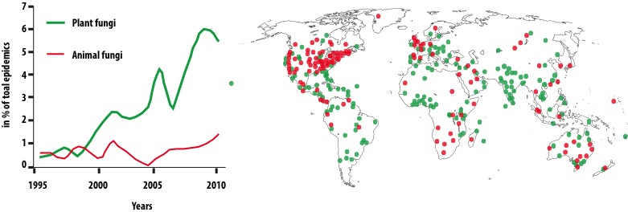

LES FAITS SCIENTIFIQUES
Augmentation des épidémies au niveau mondial (Morand, Figuier, Lajaunie.)
Crise financière
(2008-2010)

Slide 3
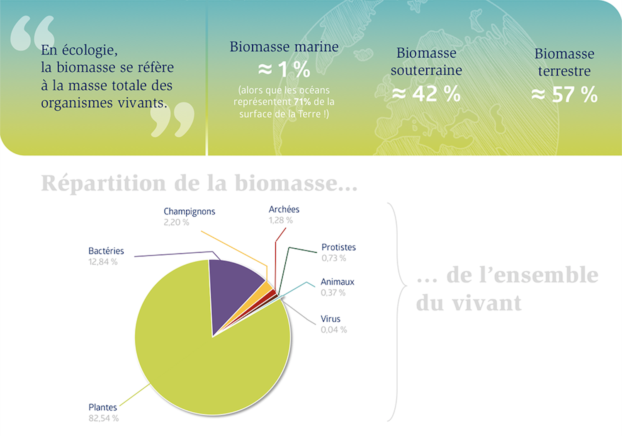
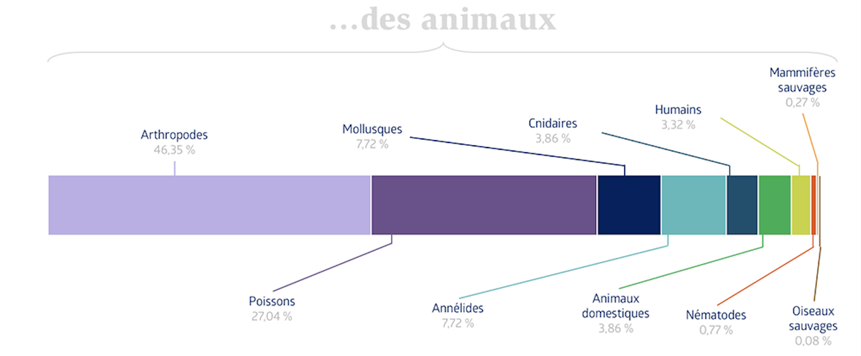
LES FAITS SCIENTIFIQUES
Les déséquilibres du monde vivant actuel
Bar-On et al. 2018. PNAS 115: 6506-6511.

Slide 4
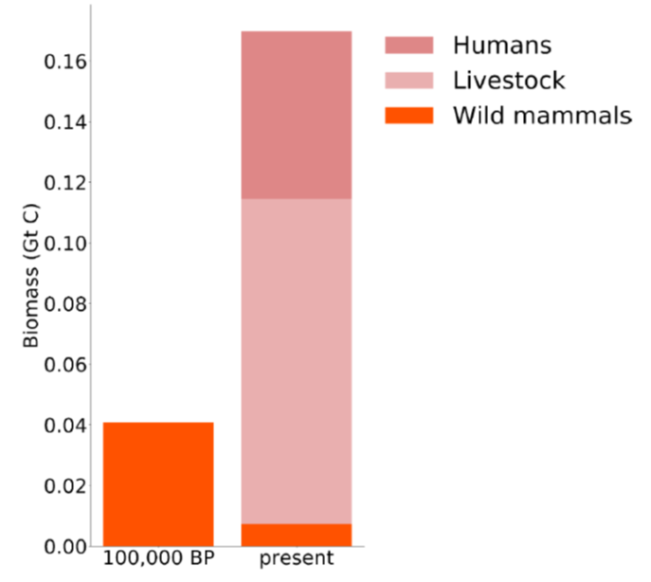
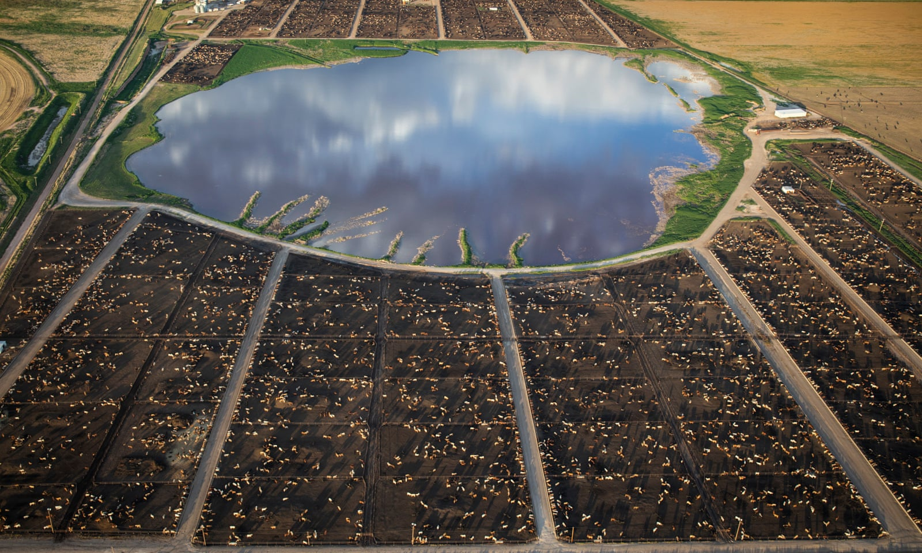
LES FAITS SCIENTIFIQUES
Érosion des biomasses

Slide 5
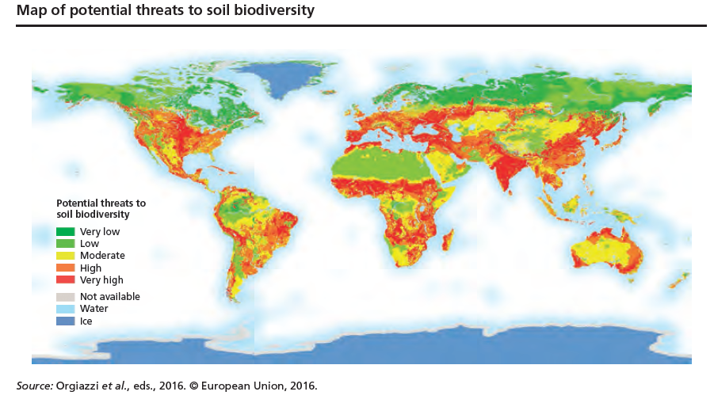
LES FAITS SCIENTIFIQUES
Dégradation des espaces naturels, cas des sols (FAO 2019)

Slide 6
LES FAITS SCIENTIFIQUES
Destruction des écosystèmes et épidémies

Slide 7
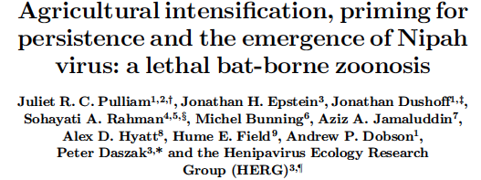
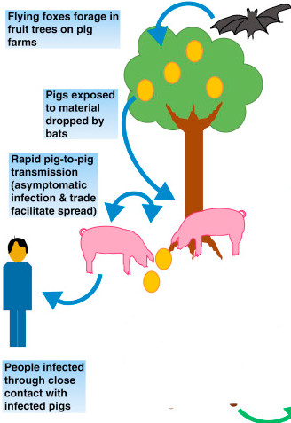
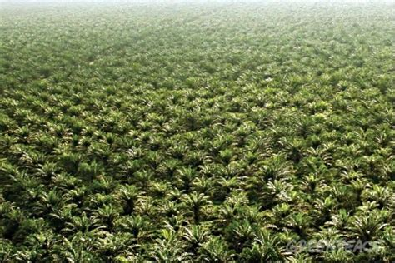
LES FAITS SCIENTIFIQUES
Destruction des écosystèmes et épidémies

Slide 8
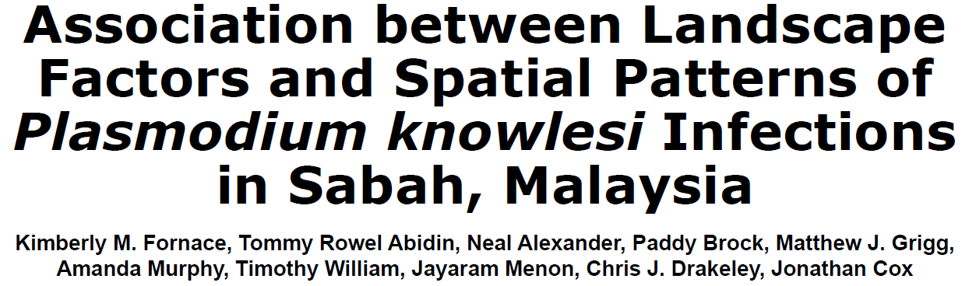
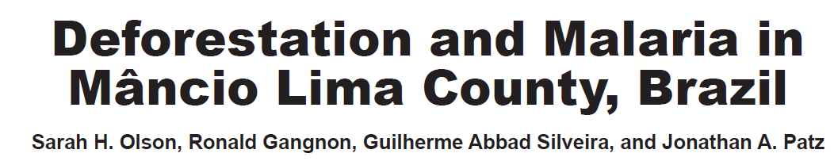
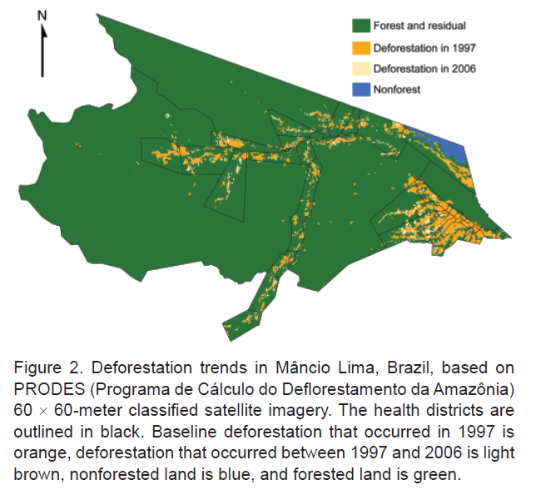
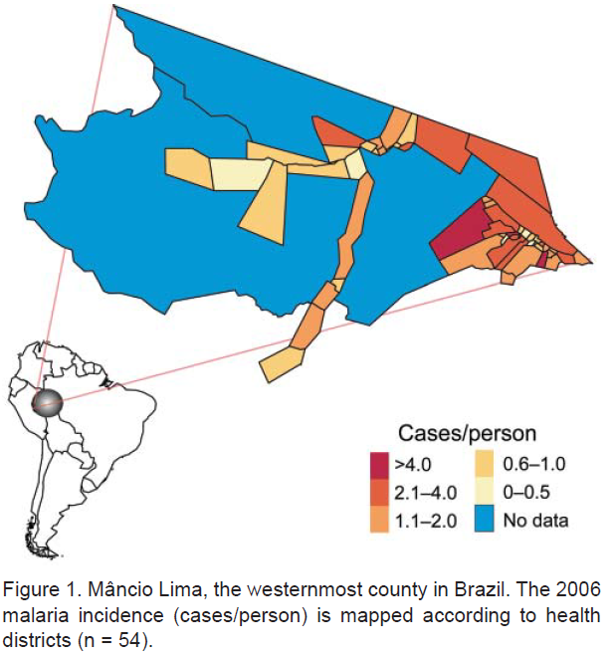
LES FAITS SCIENTIFIQUES
Destruction des écosystèmes et épidémies
Notes:
In Peru, A. darlingi mosquitoes are seldom observed in standing water bodies within undisturbed forests because they are shaded and soils are more acidic, and yet these forests remain abundant and rich in mosquito species that do not transmit malaria (9,10).
Along the Iquitos–Nauta Road corridor entomologic risk factors of mosquito biting rate and larval count increase with more deforestation. The mean biting rate in areas with >80% deforestation was 8.33 compared with 0.03 per night for sites with <30% deforestation (10). Furthermore, the likelihood of fi nding A. darlingi larvae doubled in breeding sites with <20% forest compared with sites with 20%–60% forest, and the likelihood increased 7-fold when compared with sites with >60% forest (8). Human-altered landscapes provide a milieu of suitable larval habitats for A. darling mosquitoes, including road ditches, dams, mining pits, culverts, vehicle ruts, and areas of poor clearing.
Changes in vegetation, microclimate, and soil composition can affect the species composition and abundance of mosquito populations (10). In Malaysia studies have implicated the primarily exophagic Anopheles leucosphyrus group of mosquitoes as the main vector of P. knowlesi and have found relatively high biting rates in farm edges bordering forests and forest areas (11–14).
Human-disturbed environments have been associated with changes in behavior of nonhuman primates and their increased
contact with humans (15). Fragmentation of existing habitats can also increase the frequency of disease transmission by creating transition areas with increased spatial overlap among human, mosquito, and wildlife populations or by altering vector ecology

Slide 9
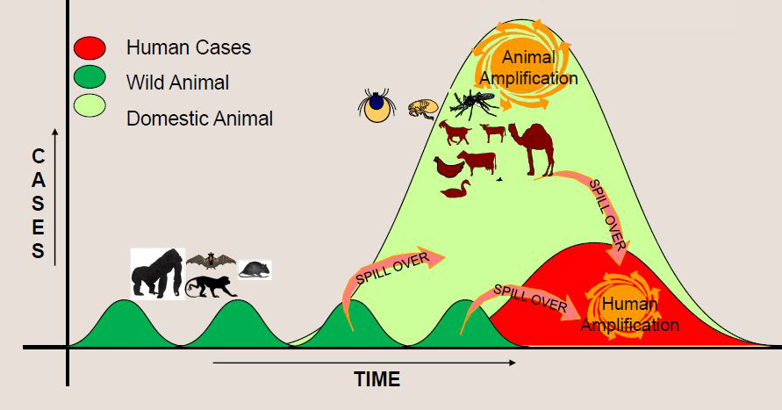
LES FAITS SCIENTIFIQUES
Circulation des pathogènes
Perte de diversité génétique
Prélèvement de biomasse et d’eau
Braconnage
Commerce mondial
Tourisme
Destruction des milieux
Chasse

Slide 10
COMMENT AGIR
La tentation curative
Cui et al. 2018. Nature Rev. Micro. 17: 181-192.

Slide 11
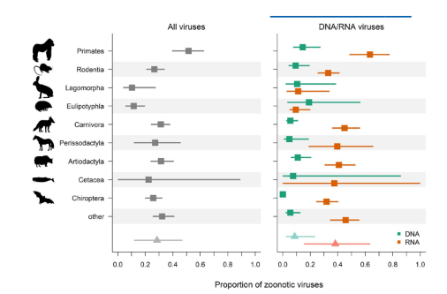
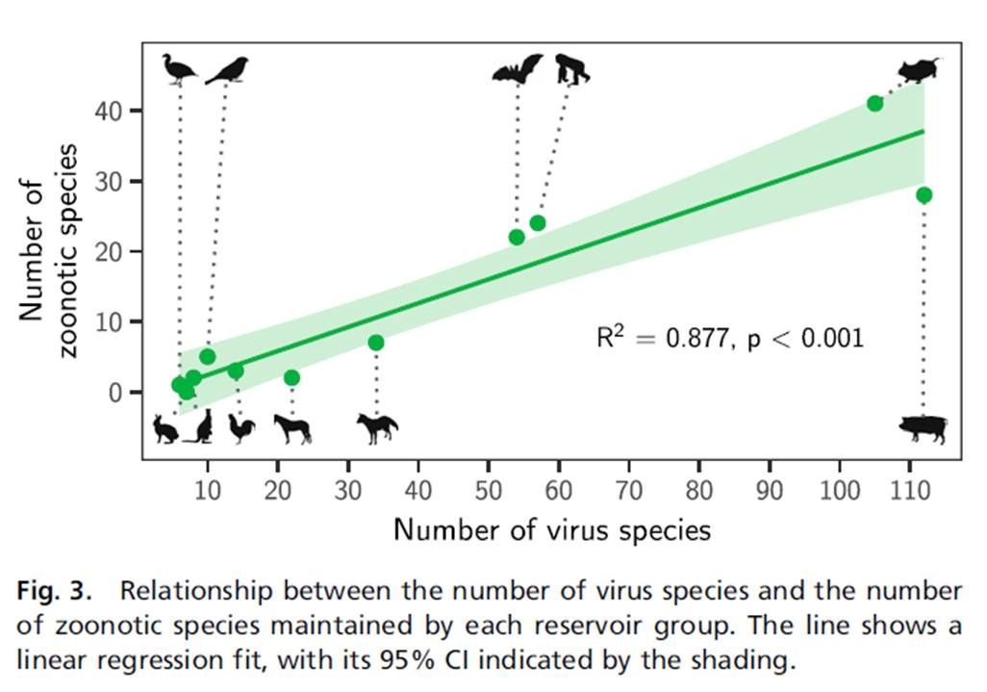
COMMENT AGIR
La tentation curative
Plusieurs phénomènes à la manœuvre,
o 1/ le nombre d’espèces dans le groupe étudié corrélé au nombre de virus dans le groupe, lui-même corrélé au nombre de virus zoonotiques
o et 2/ l’histoire de la proximité avec l’homme qu’elle soit génétique (primates) ou physique (domestication, commensalisme) qui fait que ces groupes partagent plus de virus avec nous.

Slide 12
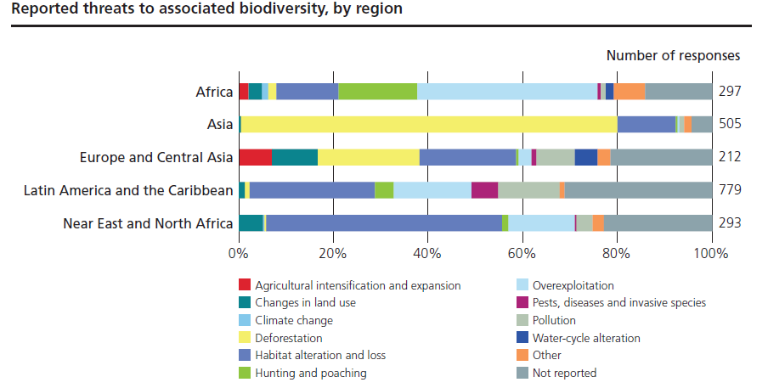
COMMENT AGIR
La troisième voie

Slide 13
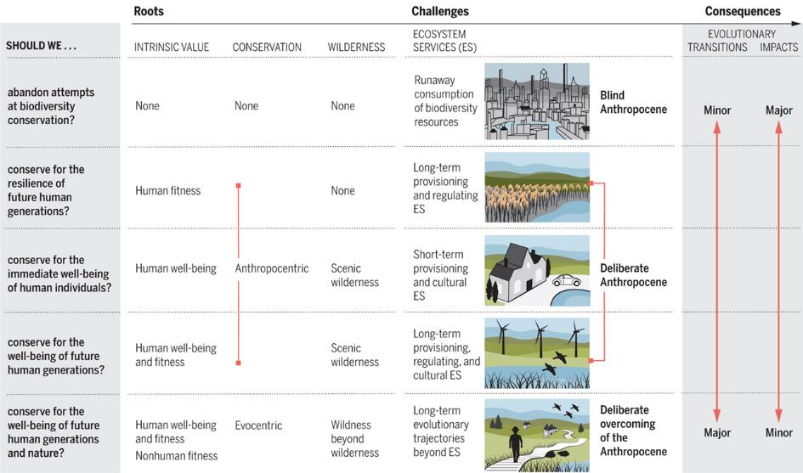
QUEL MONDE VOULONS-NOUS ?
Les interactions humains / non-humains
Sarrazin F. & Lecomte J. Science, 2016

Slide 14

COMMENT AGIR
La troisième voie

Slide 15
AGIR EST POSSIBLE
1/ accorder une plus grande attention aux faits scientifiques, notamment ceux établis aux interfaces entre sciences de la santé et sciences de la biodiversité
2/ réduire drastiquement les pressions sur la biodiversité, notamment la destruction des écosystèmes ou la perte de diversité génétique des espèces cultivées et domestiques
3/ protéger activement ce qui reste de biodiversité sauvage et laisser de la place au monde sauvage
4/ intégrer la biodiversité dans toutes les politiques publiques
5/ Initier les conditions pour une transition écologique de notre système économique.
6/ Réfléchir collectivement au monde que nous voulons demain et nos devoirs éthiques vis-à-vis du vivant et notamment la construction et la mobilisation des valeurs utilitaires, relationnelles et intrinsèques des non-humains dans une approche systémique des transitions écologiques

